Slide 1
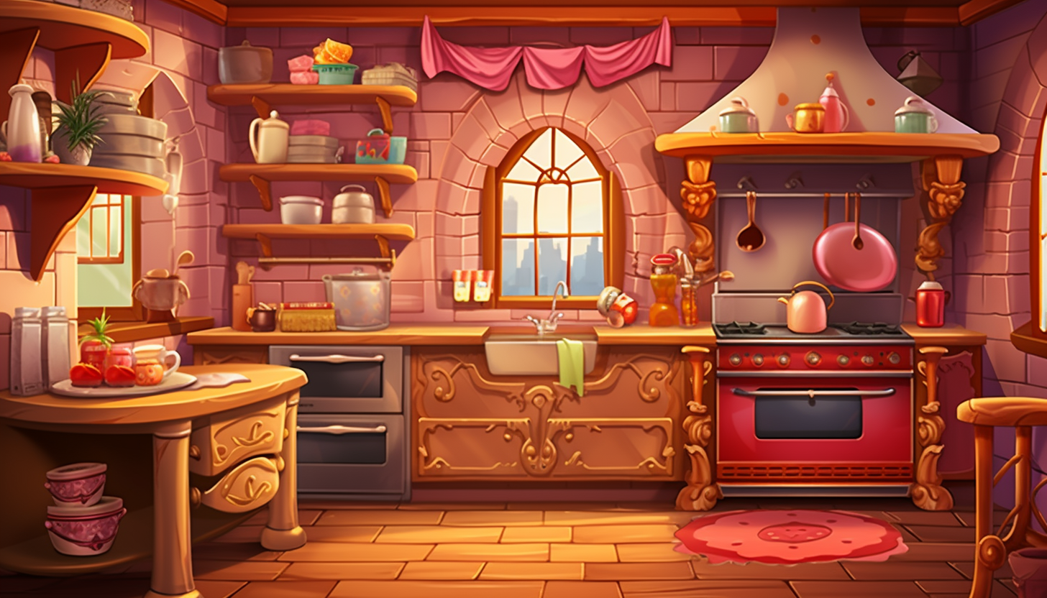







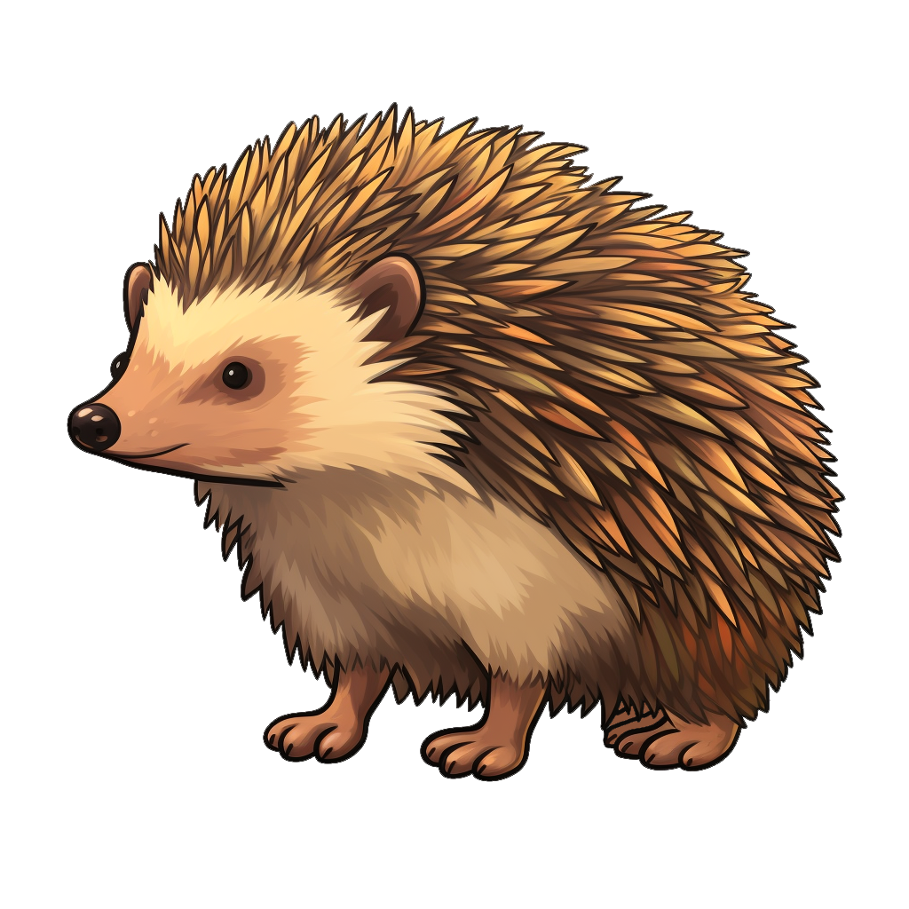
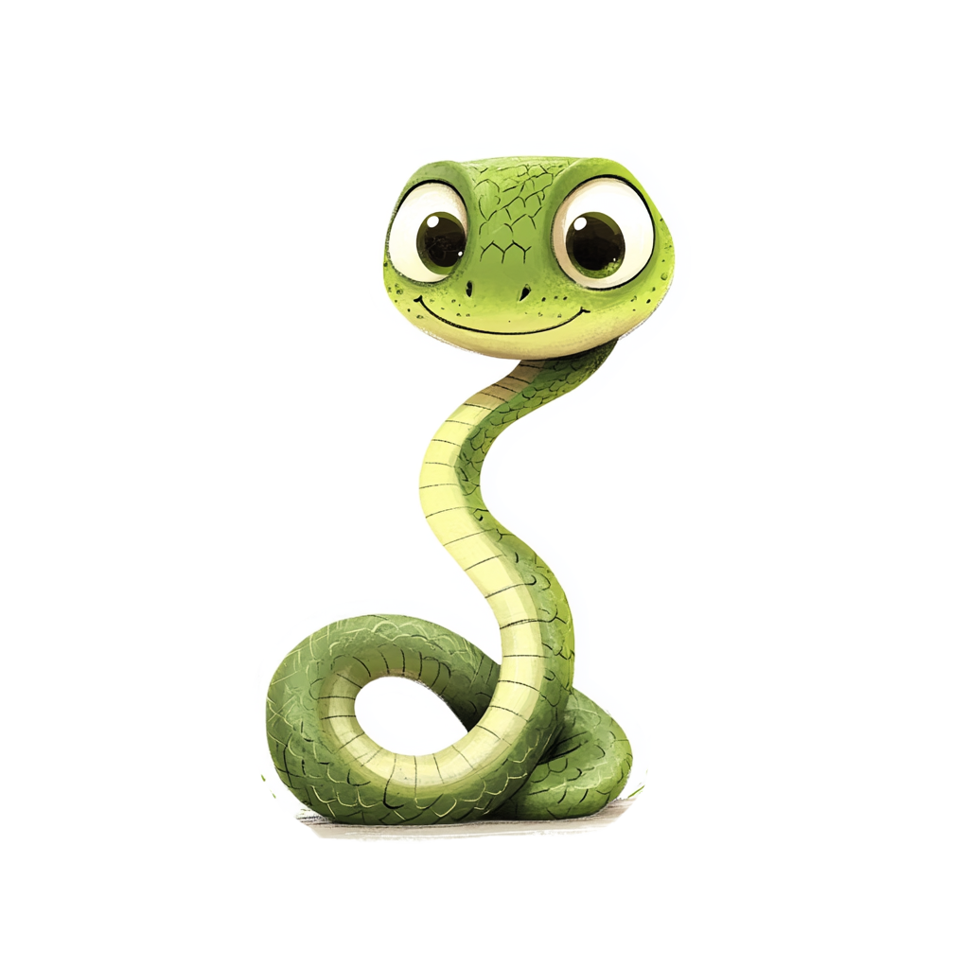




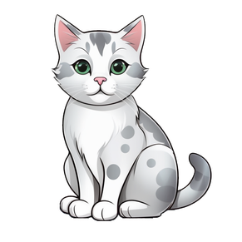
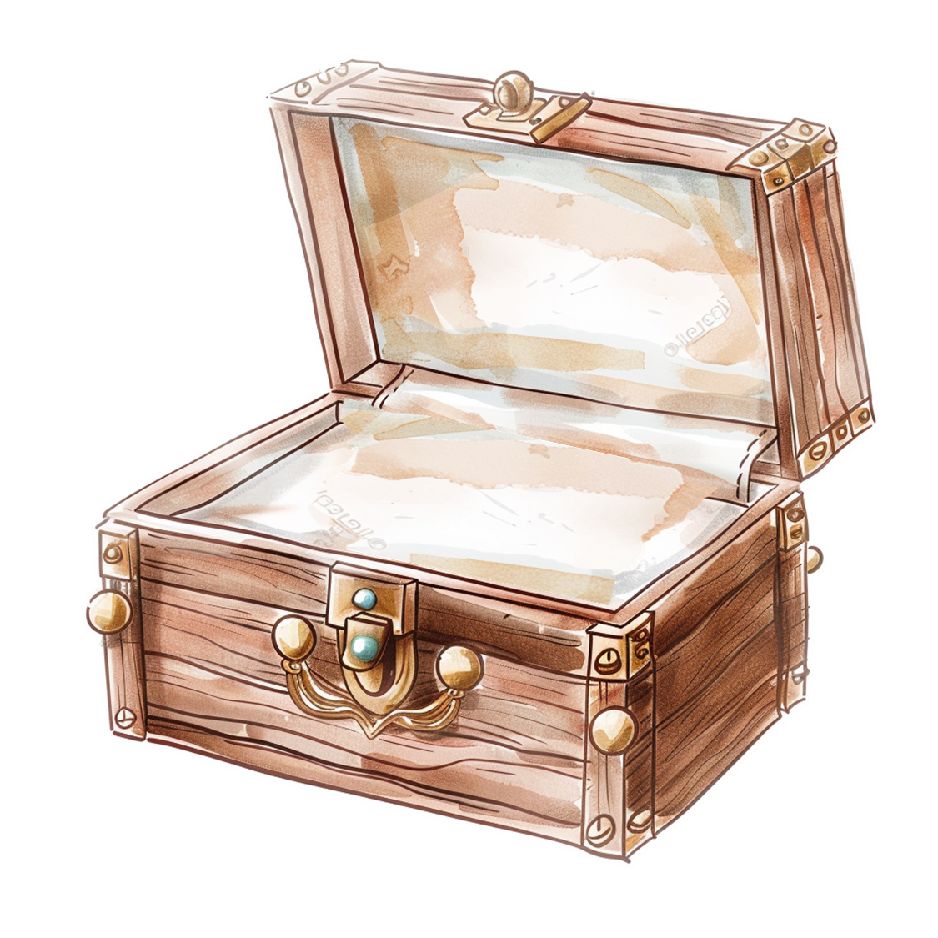

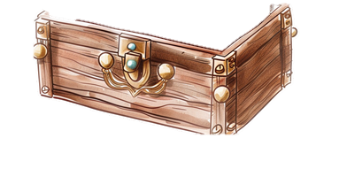


Жили-были
два ежа
Ужи к ежу
пришли
ЖИ-ЖИ-ЖИ
На двоих ежей
гляжу
ЖА-ЖА-ЖА
ЖУ-ЖУ-ЖУ
Вижу жёлудь
на еже
Убежали прочь
ежи
ЖЕ-ЖЕ-ЖЕ
ЖИ-ЖИ-ЖИ
Испугали мы
ежа
Ежата у ежа
ЖА-ЖА-ЖА
ЖА-ЖА-ЖА

